Slide 1
Distributed computing with stragglers servers

Slide 2
背景相关文献
主要思想
问题和缺陷

Slide 3
1.背景相关文献
A Unified Coding Framework for Distributed Computing with Straggling Servers
Songze Li ∗ , Mohammad Ali Maddah-Ali† , and A. Salman Avestimehr ∗ (2016 IEEE Globecom Workshops (GC Wkshps)
将MDS码和CDC结合，同时达到解决stragglers问题和减少传输量的效果
A New Combinatorial Design of Coded Distributed Computing
Nicholas Woolsey, Rong-Rong Chen, and Mingyue Ji (ISIT 2018)
介绍了一种新的文件分配和coded shuffle的方法，该方法以指数级别减少了文件复杂度

Slide 4




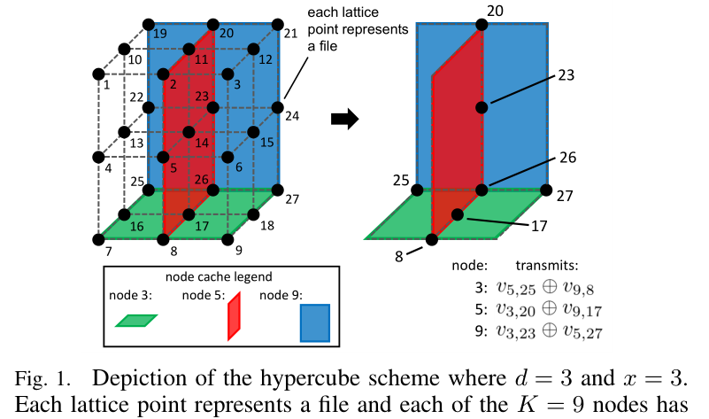






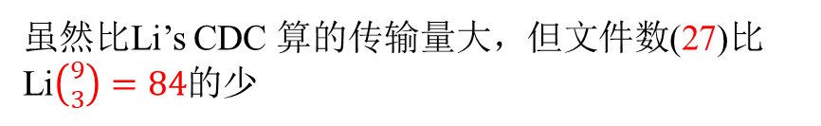
1.1 A New Combinatorial Design of Coded Distributed Computing
We demonstrate that when the number of computing nodes becomes large, 1) the proposed approach requires an exponentially less number of input files; 2) the required number of Map functions is also reduced exponentially.
用超平面思想来演示文件分配规则
An Example (3-Dimension)
≠ d=3
每个节点不需要算每个文件的所有Map functions
虽然比Li’s CDC 算的传输量大，但文件数(27)比Li$\left({9 \atop 3}\right)=84$的少

Slide 5
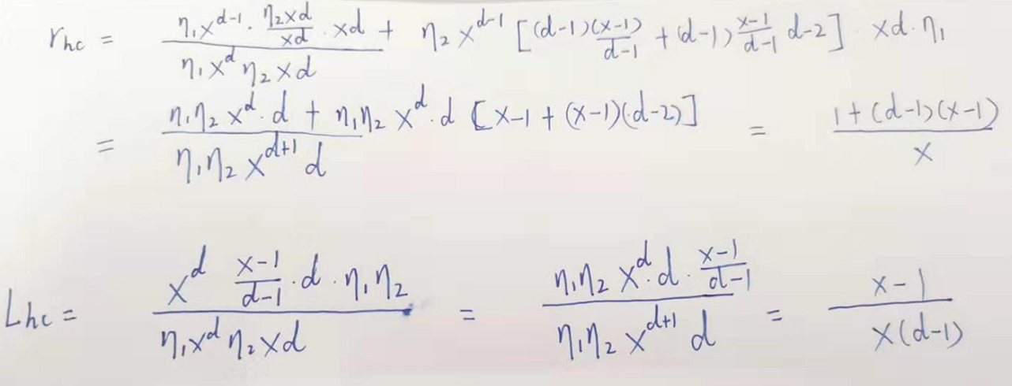
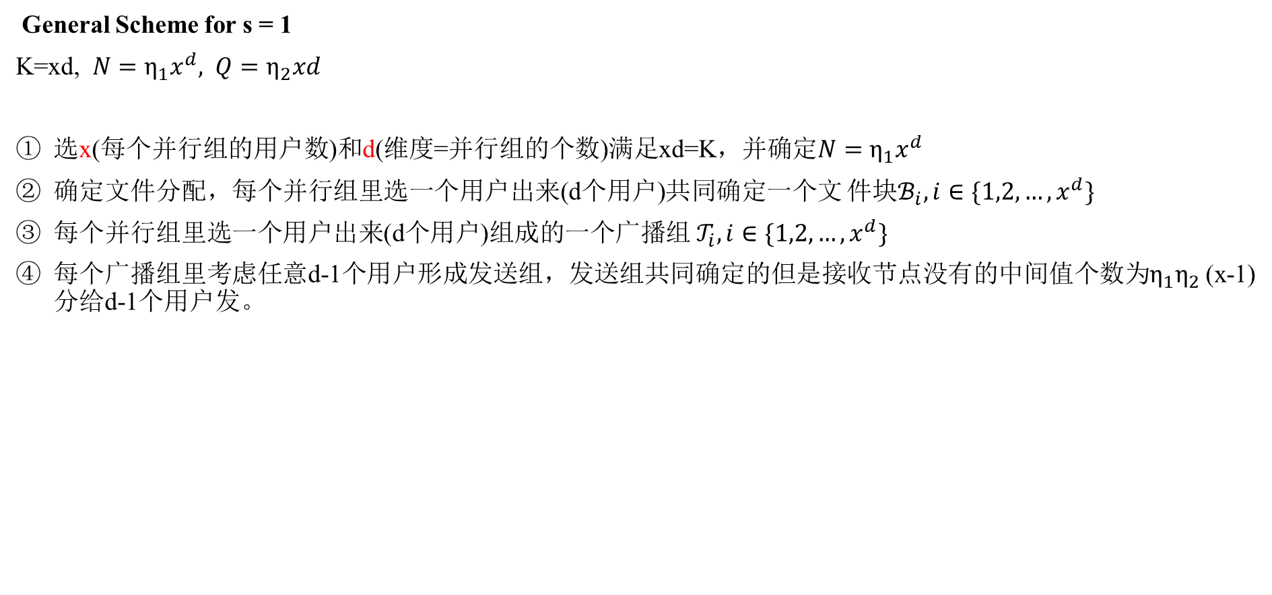
1.1 A New Combinatorial Design of Coded Distributed Computing
General Scheme for s = 1
K=xd, $N=η_{1}x^{d}, Q=η_{2}xd$
选x(每个并行组的用户数)和d(维度=并行组的个数)满足xd=K，并确定$N=η_{1}x^{d}$
确定文件分配，每个并行组里选一个用户出来(d个用户)共同确定一个文 件块$ℬ_{i},i∈\{1,2,…,x^{d}\}$
每个并行组里选一个用户出来(d个用户)组成的一个广播组${ 𝒯}_{i},i∈\{1,2,…,x^{d}\}$
每个广播组里考虑任意d-1个用户形成发送组，发送组共同确定的但是接收节点没有的中间值个数为$η_{1}η_{2}$(x-1)分给d-1个用户发。

Slide 6
1.1 A New Combinatorial Design of Coded Distributed Computing
General Scheme for s = 1
x^d个广播组
每个节点涉及到的分组个数为x^(d-1)
每个节点的文件数为x^(d-1)
亦或元素的个数为d-1
亦或每个元素有(x-1)/(d-1)个文件
任意d-1个平面确定目标平面没有的x-1个文件
广播组内的个数为d
广播组内考虑的是d-1个用户共有的，目标用户没有的文件，是x-1
一个维度的x个节点要不重复的拥有所有的文件N

Slide 7

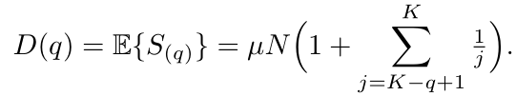
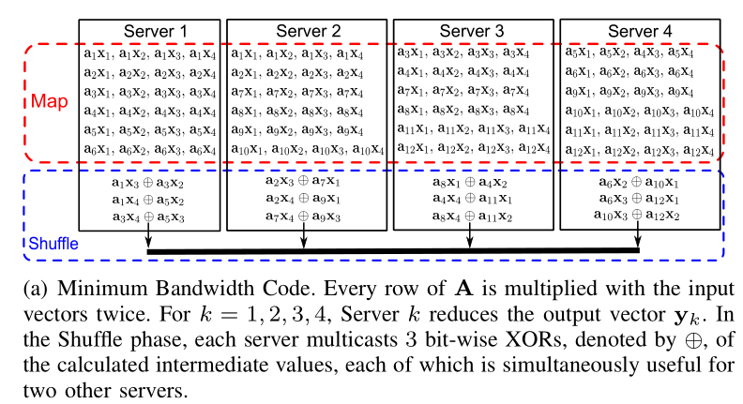
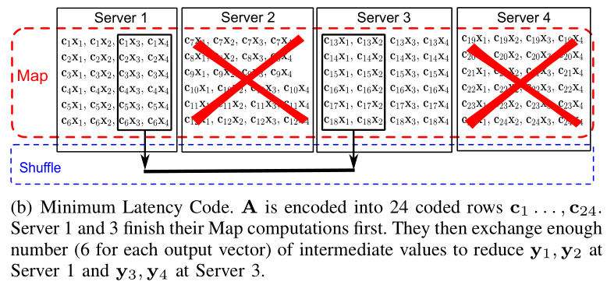
1.2. A Unified Coding Framework for Distributed Computing with Straggling Servers
m=12,N=4,μ=1/2,K=4
Map latency has a shifted-exponential distribution function
According to “A first course in order statistics”
Only Minimum Bandwidth Code(CDC scheme)
Only Minimum Latency Code (MDS code)

Slide 8
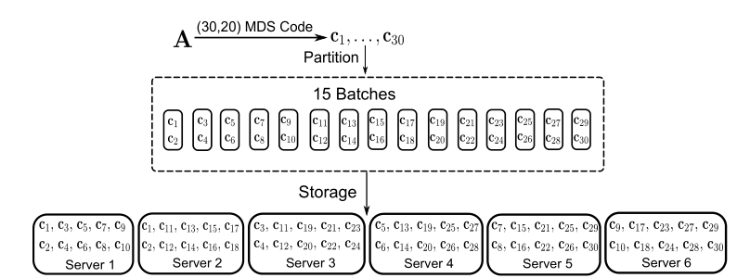

1.2. A Unified Coding Framework for Distributed Computing with Straggling Servers
m=20, N=12, K=6, μ=1/2, q=4
Storage Design.
Achieving a (30,20)MDS code of the rows of A
Partition the 30 rows into 15 batches, each of size 2.each batch stored at 2 server exclusively.
Put the N=12 output vectors into q=4 servers，each server compute 3 output vectors.
考虑前4个server最先完成，server1要完成${ y}_{1}=Ax_{1},{ y}_{2}=Ax_{2},{ y}_{3}=Ax_{3}$。
对每一个y, server1已经有10行，还需要{$c_{11}, c_{12},…,c_{30}$}的任意10行
(30,20)MDS code 是设计好的，随q变化，这里q=4，可以保证任意4个节点共有的数据行个数至少为20

Slide 9
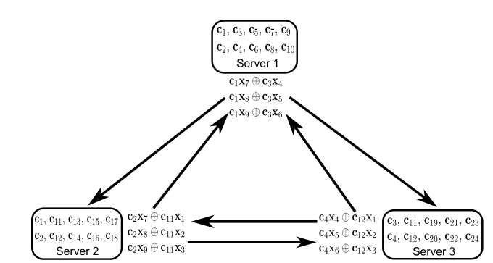

1.2. A Unified Coding Framework for Distributed Computing with Straggling Servers
m=20, N=12, K=6, μ=1/2, q=4
Coded Shuffle.
Consider the first 4 servers.
We first group the 4 servers into 4 subsets of size 3 and perform coded shuffling within each subset
Server1 can recover $c_{11}x_{1},c_{11}x_{2},c_{11}x_{3},c_{12}x_{1},c_{12}x_{2},c_{12}x_{3}$（$c_{11},c_{12}$）
Server1 can recover $c_{13},c_{14}$ and $c_{19}, c_{20}$ from another 2 subsets of size 3.
Since m = 20, server1 only get 10+6=16 rows of A.
The remaining 4 rows must be transmitted directly.
总之，先返回K个节点中的前q个(MDS码)，再在q个节点范围内进行coded shuffle(CDC xor)
由于只考虑前q个，打破对称性，一次迭代无法满足所以节点的要求
贪心算法，在范围为q个节点中进行迭代寻找多播增益
这是第一次迭代中的第一个广播组

Slide 10
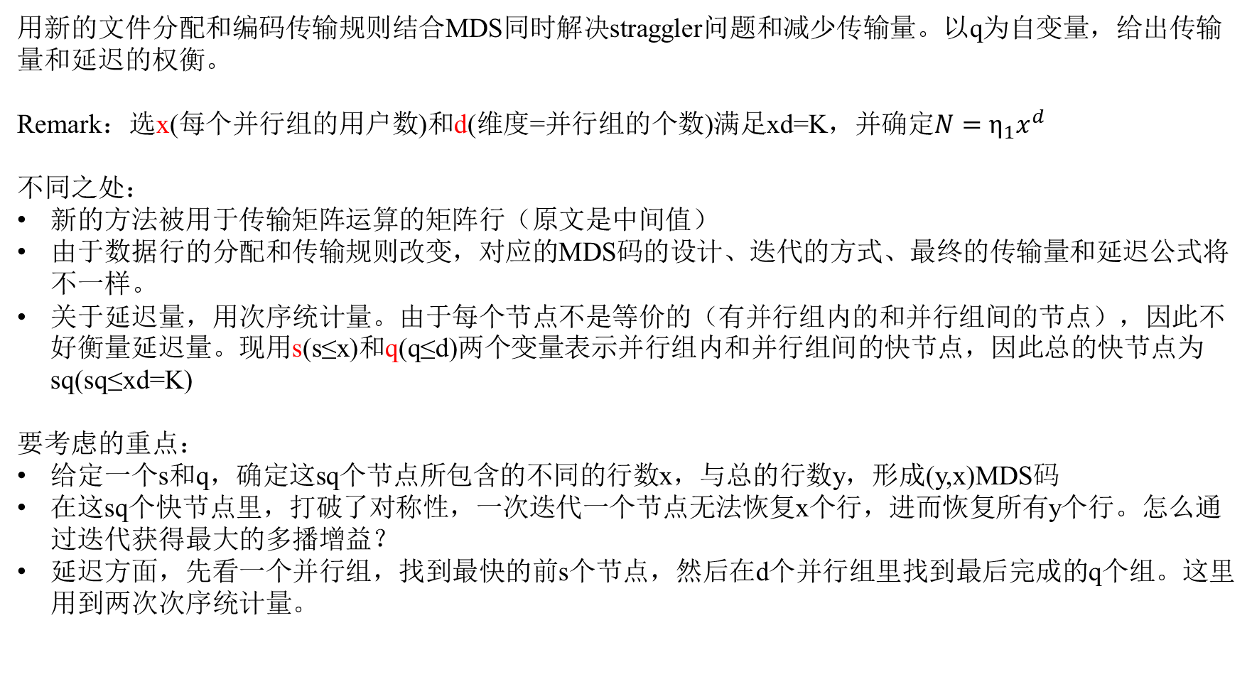
2. 主要思想
用新的文件分配和编码传输规则结合MDS同时解决straggler问题和减少传输量。以q为自变量，给出传输量和延迟的权衡。
Remark：选x(每个并行组的用户数)和d(维度=并行组的个数)满足xd=K，并确定$N=η_{1}x^{d}$
不同之处：
新的方法被用于传输矩阵运算的矩阵行（原文是中间值）
由于数据行的分配和传输规则改变，对应的MDS码的设计、迭代的方式、最终的传输量和延迟公式将不一样。
关于延迟量，用次序统计量。由于每个节点不是等价的（有并行组内的和并行组间的节点），因此不好衡量延迟量。现用s(s≤x)和q(q≤d)两个变量表示并行组内和并行组间的快节点，因此总的快节点为sq(sq≤xd=K)
要考虑的重点：
给定一个s和q，确定这sq个节点所包含的不同的行数x，与总的行数y，形成(y,x)MDS码
在这sq个快节点里，打破了对称性，一次迭代一个节点无法恢复x个行，进而恢复所有y个行。怎么通过迭代获得最大的多播增益？
延迟方面，先看一个并行组，找到最快的前s个节点，然后在d个并行组里找到最后完成的q个组。这里用到两次次序统计量。

Slide 11

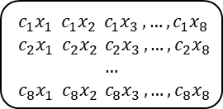

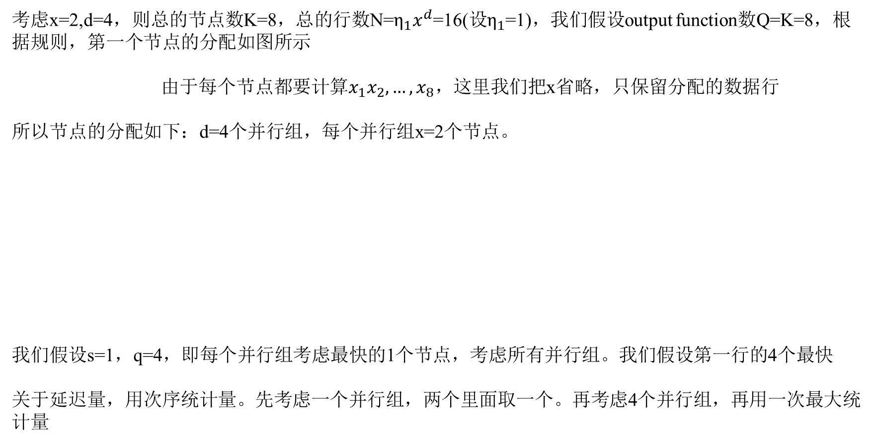






2. 例子
考虑x=2,d=4，则总的节点数K=8，总的行数N=$η_{1}x^{d}$=16(设$η_{1}$=1)，我们假设output function数Q=K=8，根据规则，第一个节点的分配如图所示
由于每个节点都要计算$x_{1}x_{2},…,x_{8}，$这里我们把x省略，只保留分配的数据行
所以节点的分配如下：d=4个并行组，每个并行组x=2个节点。
我们假设s=1，q=4，即每个并行组考虑最快的1个节点，考虑所有并行组。我们假设第一行的4个最快
关于延迟量，用次序统计量。先考虑一个并行组，两个里面取一个。再考虑4个并行组，再用一次最大统计量
$$c_{1}x_{1} c_{1}x_{2 } c_{1}x_{3 },…,c_{1}x_{8 }$$
$$c_{2}x_{1} c_{2}x_{2 } c_{2}x_{3 },…,c_{2}x_{8 }$$
$$…$$
$$c_{8}x_{1} c_{8}x_{2 } c_{8}x_{3 },…,c_{8}x_{8 }$$
d=4
$$c_{1} c_{2} c_{3}{ c}_{4}$$
$$c_{5} c_{6} c_{7} c_{8}$$
$$c_{1} c_{2} c_{3}{ c}_{4}$$
$$c_{9} c_{10} c_{11} c_{12}$$
$$c_{1} c_{2} c_{5}{ c}_{6}$$
$$c_{9} c_{10} c_{13} c_{14}$$
$$c_{1} c_{3} c_{5}{ c}_{7}$$
$$c_{9} c_{11} c_{13} c_{15}$$
x=2
$$c_{9} c_{10}{ c}_{11} c_{12}$$
$c_{13} c_{14} c_{15}$ $c_{16}$
$$c_{5} c_{6}{ c}_{7} c_{8}$$
$c_{13} c_{14} c_{15}$ $c_{16}$
$$c_{3} c_{4}{ c}_{7} c_{8}$$
$c_{11} c_{12} c_{15}$ $c_{16}$
$$c_{2} c_{4}{ c}_{6} c_{8}$$
$c_{10} c_{12} c_{14}$ $c_{16}$

Slide 12





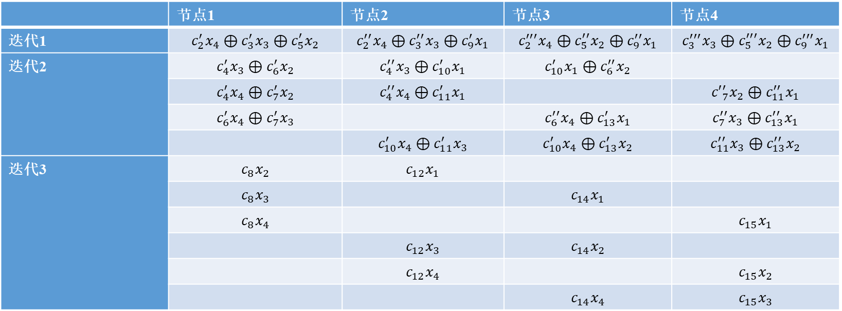

2. 例子(x=2 d=4 K=8 Q=4 N=16 s=1 q=4)
$$c_{1} c_{2} c_{3}{ c}_{4}$$
$$c_{5} c_{6} c_{7} c_{8}$$
$$c_{1} c_{2} c_{3}{ c}_{4}$$
$$c_{9} c_{10} c_{11} c_{12}$$
$$c_{1} c_{2} c_{5}{ c}_{6}$$
$$c_{9} c_{10} c_{13} c_{14}$$
$$c_{1} c_{3} c_{5}{ c}_{7}$$
$$c_{9} c_{11} c_{13} c_{15}$$
$$c_{9} c_{10}{ c}_{11} c_{12}$$
$c_{13} c_{14} c_{15}$ $c_{16}$
$$c_{5} c_{6}{ c}_{7} c_{8}$$
$c_{13} c_{14} c_{15}$ $c_{16}$
$$c_{3} c_{4}{ c}_{7} c_{8}$$
$c_{11} c_{12} c_{15}$ $c_{16}$
$$c_{2} c_{4}{ c}_{6} c_{8}$$
$c_{10} c_{12} c_{14}$ $c_{16}$
任意对于s=1，q=4,，，取m=15，μ=8/15，任意4个节点将共同拥有15个不同数据行,因此我们设计(16,15)MDS码
 | 节点1 | 节点2 | 节点3 | 节点4
迭代1 | $$c_{2}^{′}x_{4}⊕c_{3}^{′}x_{3}⊕c_{5}^{′}x_{2}$$ | $$c_{2}^{′′}x_{4}⊕c_{3}^{′′}x_{3}⊕c_{9}^{′}x_{1}$$ | $$c_{2}^{′′′}x_{4}⊕c_{5}^{′′}x_{2}⊕c_{9}^{′′}x_{1}$$ | $$c_{3}^{′′′}x_{3}⊕c_{5}^{′′′}x_{2}⊕c_{9}^{′′′}x_{1}$$
迭代2 | $$c_{4}^{′}x_{3}⊕c_{6}^{′}x_{2}$$ | $$c_{4}^{′′}x_{3}⊕c_{10}^{′}x_{1}$$ | $$c_{10}^{′}x_{1}⊕c_{6}^{′′}x_{2}$$
 | $$c_{4}^{′}x_{4}⊕c_{7}^{′}x_{2}$$ | $$c_{4}^{′′}x_{4}⊕c_{11}^{′}x_{1}$$ |  | $${c′}_{7}^{′}x_{2}⊕c_{11}^{′′}x_{1}$$
 | $$c_{6}^{′}x_{4}⊕c_{7}^{′}x_{3}$$ |  | $$c_{6}^{′′}x_{4}⊕c_{13}^{′}x_{1}$$ | $$c_{7}^{′′}x_{3}⊕c_{13}^{′′}x_{1}$$
 |  | $$c_{10}^{′}x_{4}⊕c_{11}^{′}x_{3}$$ | $$c_{10}^{′}x_{4}⊕c_{13}^{′}x_{2}$$ | $$c_{11}^{′′}x_{3}⊕c_{13}^{′′}x_{2}$$
迭代3 | $$c_{8}x_{2}$$ | $$c_{12}x_{1}$$
 | $$c_{8}x_{3}$$ |  | $$c_{14}x_{1}$$
 | $$c_{8}x_{4}$$ |  |  | $$c_{15}x_{1}$$
 |  | $$c_{12}x_{3}$$ | $$c_{14}x_{2}$$
 |  | $$c_{12}x_{4}$$ |  | $$c_{15}x_{2}$$
 |  |  | $$c_{14}x_{4}$$ | $$c_{15}x_{3}$$
节点恢复的矩阵行 | $$c_{9},c_{10},c_{11},c_{13},c_{12},c_{14},c_{15}$$ | $$c_{5},c_{6},c_{7},c_{13},c_{8},c_{14},c_{15}$$ | $$c_{3},c_{4},c_{7},c_{11},c_{8},c_{12},c_{15}$$ | $$c_{2},c_{4},c_{6},c_{10},c_{8},c_{12},c_{14}$$

Slide 13

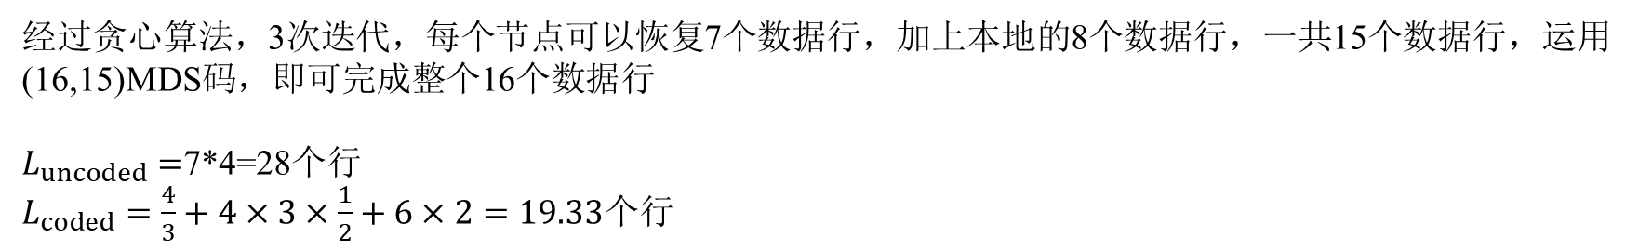
2. 例子(x=2 d=4 K=8 Q=4 N=16 s=1 q=4)
 | 节点1 | 节点2 | 节点3 | 节点4
迭代1 | $$c_{2}^{′}x_{4}⊕c_{3}^{′}x_{3}⊕c_{5}^{′}x_{2}$$ | $$c_{2}^{′′}x_{4}⊕c_{3}^{′′}x_{3}⊕c_{9}^{′}x_{1}$$ | $$c_{2}^{′′′}x_{4}⊕c_{5}^{′′}x_{2}⊕c_{9}^{′′}x_{1}$$ | $$c_{3}^{′′′}x_{3}⊕c_{5}^{′′′}x_{2}⊕c_{9}^{′′′}x_{1}$$
迭代2 | $$c_{4}^{′}x_{3}⊕c_{6}^{′}x_{2}$$ | $$c_{4}^{′′}x_{3}⊕c_{10}^{′}x_{1}$$ | $$c_{10}^{′}x_{1}⊕c_{6}^{′′}x_{2}$$
 | $$c_{4}^{′}x_{4}⊕c_{7}^{′}x_{2}$$ | $$c_{4}^{′′}x_{4}⊕c_{11}^{′}x_{1}$$ |  | $${c′}_{7}^{′}x_{2}⊕c_{11}^{′′}x_{1}$$
 | $$c_{6}^{′}x_{4}⊕c_{7}^{′}x_{3}$$ |  | $$c_{6}^{′′}x_{4}⊕c_{13}^{′}x_{1}$$ | $$c_{7}^{′′}x_{3}⊕c_{13}^{′′}x_{1}$$
 |  | $$c_{10}^{′}x_{4}⊕c_{11}^{′}x_{3}$$ | $$c_{10}^{′}x_{4}⊕c_{13}^{′}x_{2}$$ | $$c_{11}^{′′}x_{3}⊕c_{13}^{′′}x_{2}$$
迭代3 | $$c_{8}x_{2}$$ | $$c_{12}x_{1}$$
 | $$c_{8}x_{3}$$ |  | $$c_{14}x_{1}$$
 | $$c_{8}x_{4}$$ |  |  | $$c_{15}x_{1}$$
 |  | $$c_{12}x_{3}$$ | $$c_{14}x_{2}$$
 |  | $$c_{12}x_{4}$$ |  | $$c_{15}x_{2}$$
 |  |  | $$c_{14}x_{4}$$ | $$c_{15}x_{3}$$
节点恢复的矩阵行 | $$c_{9},c_{10},c_{11},c_{13},c_{12},c_{14},c_{15}$$ | $$c_{5},c_{6},c_{7},c_{13},c_{8},c_{14},c_{15}$$ | $$c_{3},c_{4},c_{7},c_{11},c_{8},c_{12},c_{15}$$ | $$c_{2},c_{4},c_{6},c_{10},c_{8},c_{12},c_{14}$$
经过贪心算法，3次迭代，每个节点可以恢复7个数据行，加上本地的8个数据行，一共15个数据行，运用(16,15)MDS码，即可完成整个16个数据行
$L_{uncoded}=$7*4=28个行
$L_{coded}=\frac{4}{3}+4×3×\frac{1}{2}+6×2=19.33$个行

Slide 14
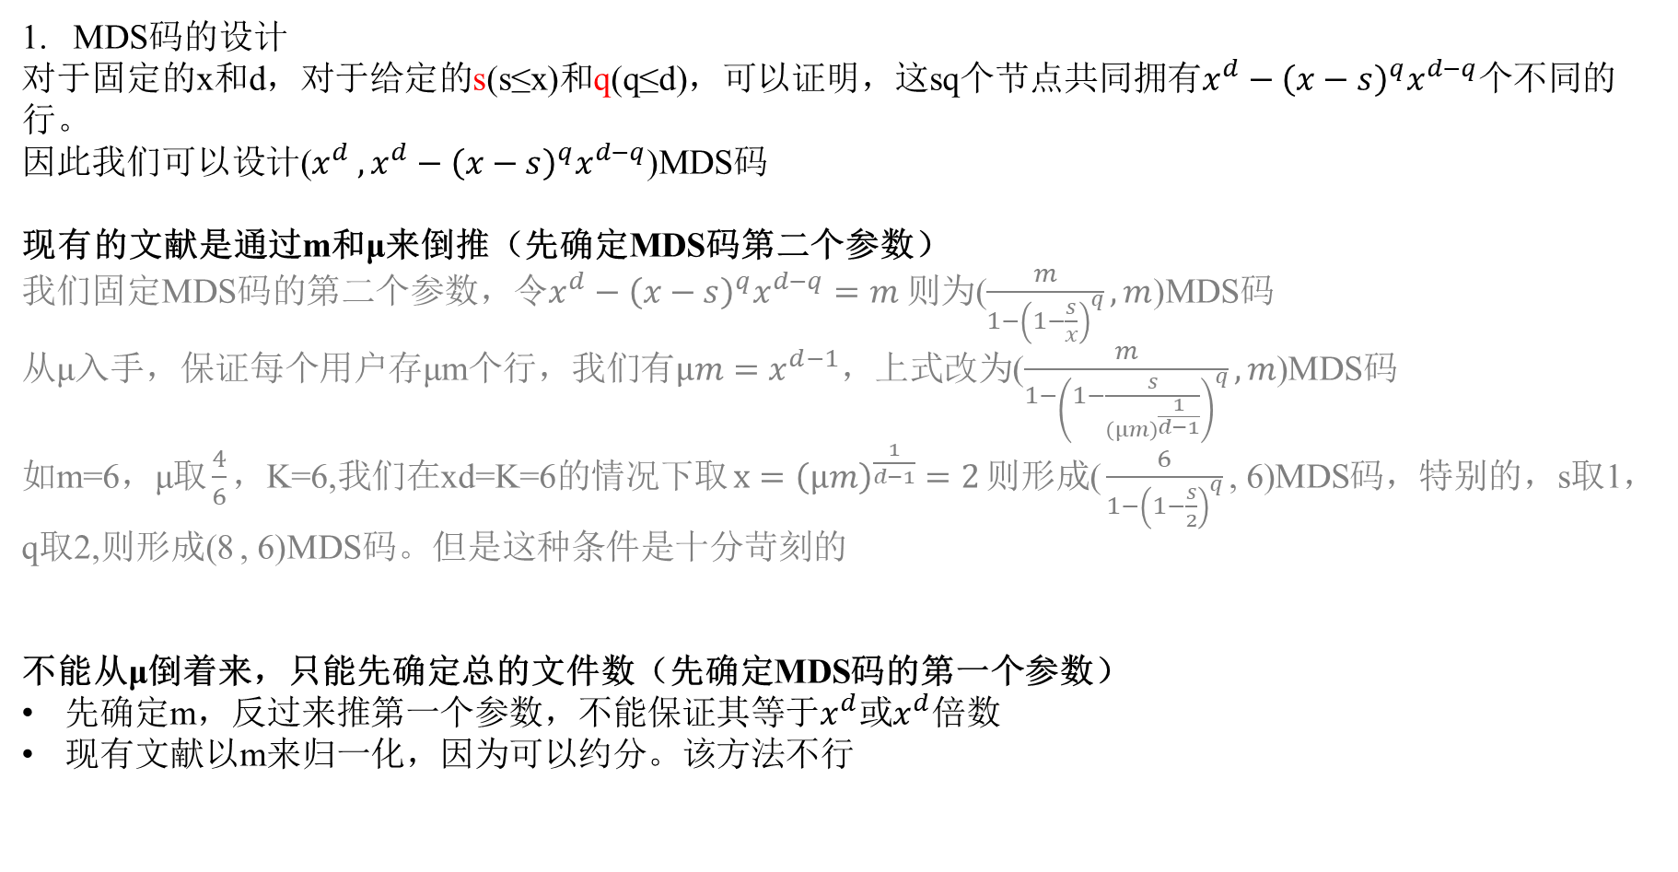
2. General scheme
MDS码的设计
对于固定的x和d，对于给定的s(s≤x)和q(q≤d)，可以证明，这sq个节点共同拥有$x^{d}−{\left(x−s\right)}^{q}x^{d−q}$个不同的行。
因此我们可以设计($x^{d} , x^{d}−{\left(x−s\right)}^{q}x^{d−q}$)MDS码
现有的文献是通过m和μ来倒推（先确定MDS码第二个参数）
我们固定MDS码的第二个参数，令$x^{d}−{\left(x−s\right)}^{q}x^{d−q}=m$则为($\frac{m}{1−{\left(1−\frac{s}{x}\right)}^{q}},m$)MDS码
从μ入手，保证每个用户存μm个行，我们有$μm=x^{d−1}$，上式改为($\frac{m}{1−{\left(1−\frac{s}{{\left(μm\right)}^{\frac{1}{d−1}}}\right)}^{q}},m$)MDS码
如m=6，μ取$\frac{4}{6}$，K=6,我们在xd=K=6的情况下取$x={\left(μm\right)}^{\frac{1}{d−1}}=2$则形成($\frac{6}{1−{\left(1−\frac{s}{2}\right)}^{q}}$, 6)MDS码，特别的，s取1，q取2,则形成(8 , 6)MDS码。但是这种条件是十分苛刻的
不能从μ倒着来，只能先确定总的文件数（先确定MDS码的第一个参数）
先确定m，反过来推第一个参数，不能保证其等于$x^{d}$或$x^{d}$倍数
现有文献以m来归一化，因为可以约分。该方法不行

Slide 15
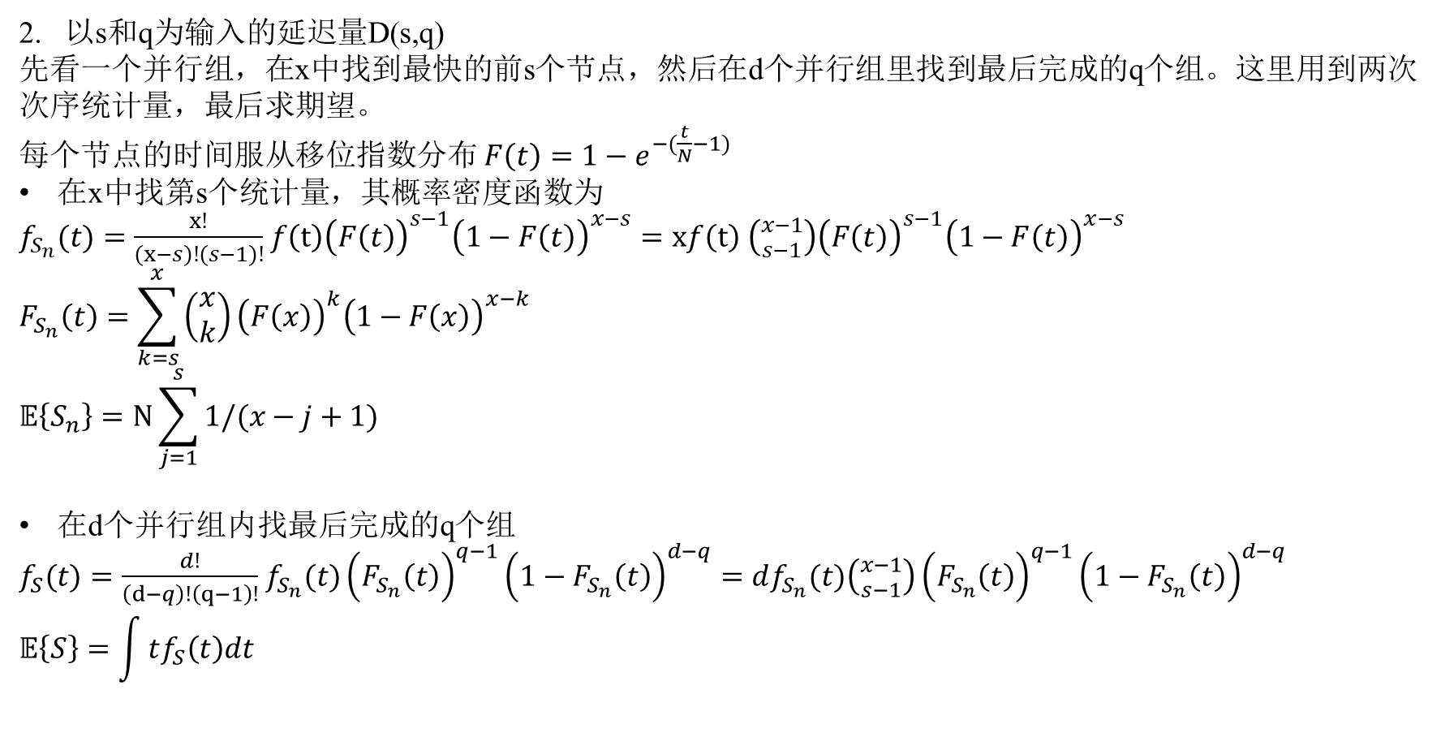
2. General scheme
以s和q为输入的延迟量D(s,q)
先看一个并行组，在x中找到最快的前s个节点，然后在d个并行组里找到最后完成的q个组。这里用到两次次序统计量，最后求期望。
每个节点的时间服从移位指数分布$F\left(t\right)=1−e^{−(\frac{t}{N}−1)}$
在x中找第s个统计量，其概率密度函数为
$f_{S_{n}}(t)=\frac{x!}{\left(x−s\right)!\left(s−1\right)!}$ $f\left(t\right){\left(F\left(t\right)\right)}^{s−1}{\left(1−F\left(t\right)\right)}^{x−s}=xf\left(t\right) \left({x−1 \atop s−1}\right){\left(F\left(t\right)\right)}^{s−1}{\left(1−F\left(t\right)\right)}^{x−s}$
$$F_{S_{n}}\left(t\right)=\sum_{k=s}^{x}{\left(\begin{matrix}x \\ k\end{matrix}\right){\left(F\left(x\right)\right)}^{k}{\left(1−F\left(x\right)\right)}^{x−k}}$$
$$𝔼\left\{S_{n}\right\}=N\sum_{j=1}^{s}{1/(x−j+1)}$$
在d个并行组内找最后完成的q个组
$f_{S}(t)=\frac{d!}{\left(d−q\right)!\left(q−1\right)!}$ $f_{S_{n}}(t){\left(F_{S_{n}}\left(t\right)\right)}^{q−1}{\left(1−F_{S_{n}}\left(t\right)\right)}^{d−q}=df_{S_{n}}(t)\left({x−1 \atop s−1}\right){\left(F_{S_{n}}\left(t\right)\right)}^{q−1}{\left(1−F_{S_{n}}\left(t\right)\right)}^{d−q}$
$$𝔼\left\{S\right\}=\int{tf_{S}\left(t\right)dt}$$

Slide 16












2. 图
如果要仿真图，那么可以以s=1,2,…,x递增,q=d不变来仿真
也就是总的前Q个节点为d,2d,3d,…,xd（不能以1递增因为节点的非对称性）
d=4
$$c_{1} c_{2} c_{3}{ c}_{4}$$
$$c_{5} c_{6} c_{7} c_{8}$$
$$c_{1} c_{2} c_{3}{ c}_{4}$$
$$c_{9} c_{10} c_{11} c_{12}$$
$$c_{1} c_{2} c_{5}{ c}_{6}$$
$$c_{9} c_{10} c_{13} c_{14}$$
$$c_{1} c_{3} c_{5}{ c}_{7}$$
$$c_{9} c_{11} c_{13} c_{15}$$
x=4
$$c_{9} c_{10}{ c}_{11} c_{12}$$
$c_{13} c_{14} c_{15}$ $c_{16}$
$$c_{5} c_{6}{ c}_{7} c_{8}$$
$c_{13} c_{14} c_{15}$ $c_{16}$
$$c_{3} c_{4}{ c}_{7} c_{8}$$
$c_{11} c_{12} c_{15}$ $c_{16}$
$$c_{2} c_{4}{ c}_{6} c_{8}$$
$c_{10} c_{12} c_{14}$ $c_{16}$
$$c_{1} c_{2} c_{3}{ c}_{4}$$
$$c_{5} c_{6} c_{7} c_{8}$$
$$c_{1} c_{2} c_{3}{ c}_{4}$$
$$c_{5} c_{6} c_{7} c_{8}$$
$$c_{1} c_{2} c_{3}{ c}_{4}$$
$$c_{5} c_{6} c_{7} c_{8}$$
$$c_{1} c_{2} c_{3}{ c}_{4}$$
$$c_{5} c_{6} c_{7} c_{8}$$
$$c_{9} c_{10}{ c}_{11} c_{12}$$
$c_{13} c_{14} c_{15}$ $c_{16}$
$$c_{9} c_{10}{ c}_{11} c_{12}$$
$c_{13} c_{14} c_{15}$ $c_{16}$
$$c_{9} c_{10}{ c}_{11} c_{12}$$
$c_{13} c_{14} c_{15}$ $c_{16}$
$$c_{9} c_{10}{ c}_{11} c_{12}$$
$c_{13} c_{14} c_{15}$ $c_{16}$
上图就只有4个点用于仿真图示，分别为前4个，前8个, 前12个,前16个
纵坐标：传输量
横坐标：延迟，次序统计量，每个并行组内找出最快的前s个，再在q=d个并行组间找出最慢的d个，期望

Slide 17


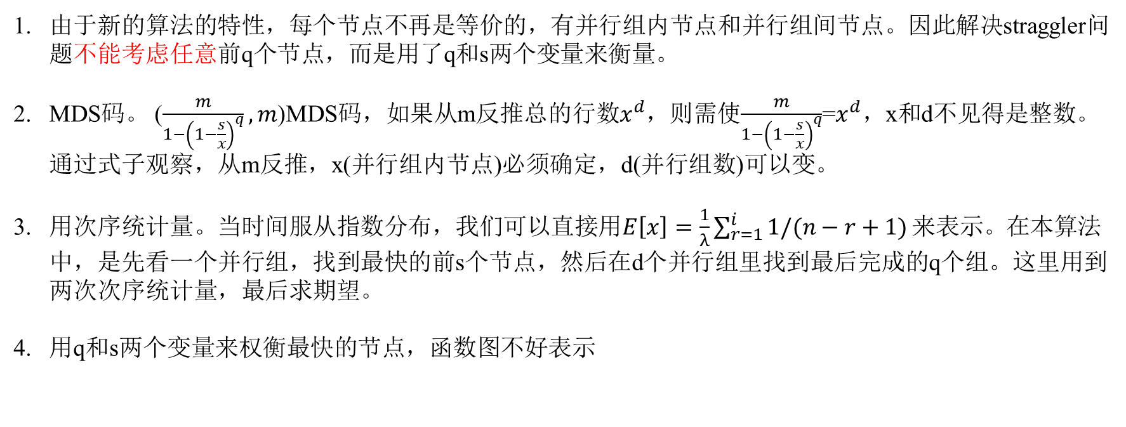





3. 问题和缺陷
由于新的算法的特性，每个节点不再是等价的，有并行组内节点和并行组间节点。因此解决straggler问题不能考虑任意前q个节点，而是用了q和s两个变量来衡量。
MDS码。 ($\frac{m}{1−{\left(1−\frac{s}{x}\right)}^{q}},m$)MDS码，如果从m反推$总的行数x^{d}$，则需使$\frac{m}{1−{\left(1−\frac{s}{x}\right)}^{q}}$=$x^{d}$，x和d不见得是整数。通过式子观察，从m反推，x(并行组内节点)必须确定，d(并行组数)可以变。
用次序统计量。当时间服从指数分布，我们可以直接用$E\left[x\right]=\frac{1}{λ}\sum_{r=1}^{i}{1/(n−r+1)}来表示。$在本算法中，是先看一个并行组，找到最快的前s个节点，然后在d个并行组里找到最后完成的q个组。这里用到两次次序统计量，最后求期望。
用q和s两个变量来权衡最快的节点，函数图不好表示
d=4
q=3
$$c_{1} c_{2} c_{3}{ c}_{4}$$
$$c_{5} c_{6} c_{7} c_{8}$$
$$c_{1} c_{2} c_{3}{ c}_{4}$$
$$c_{9} c_{10} c_{11} c_{12}$$
$$c_{1} c_{2} c_{5}{ c}_{6}$$
$$c_{9} c_{10} c_{13} c_{14}$$
$$c_{1} c_{3} c_{5}{ c}_{7}$$
$$c_{9} c_{11} c_{13} c_{15}$$
x=2
s=1
$$c_{9} c_{10}{ c}_{11} c_{12}$$
$c_{13} c_{14} c_{15}$ $c_{16}$
$$c_{5} c_{6}{ c}_{7} c_{8}$$
$c_{13} c_{14} c_{15}$ $c_{16}$
$$c_{3} c_{4}{ c}_{7} c_{8}$$
$c_{11} c_{12} c_{15}$ $c_{16}$
$$c_{2} c_{4}{ c}_{6} c_{8}$$
$c_{10} c_{12} c_{14}$ $c_{16}$

